Slide 1
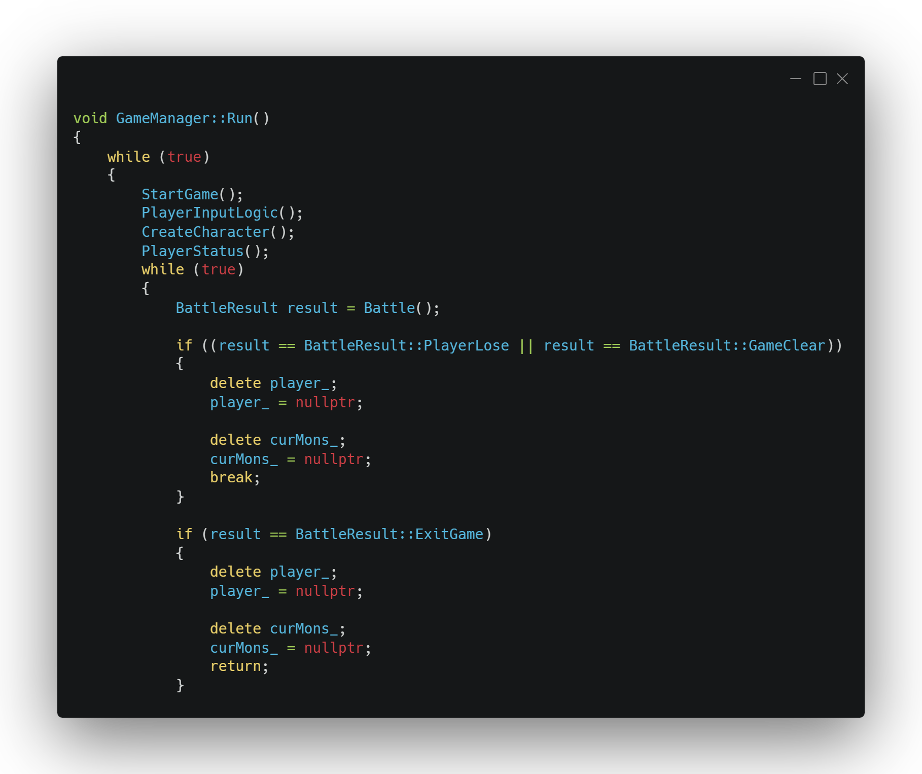
GameManager.cpp
RUN()
게임의 전체적인 흐름을
담당하는 부분입니다.
while문으로 게임 루프를 반복하고
특정 조건이 될 때까지 배틀을 진행하게끔 설계하였습니다.
게임에서 지거나 보스를
처리하면 플레이어와 몬스터를 메모리 해제하여 처음으로
돌아가게 되어있습니다.

Slide 2
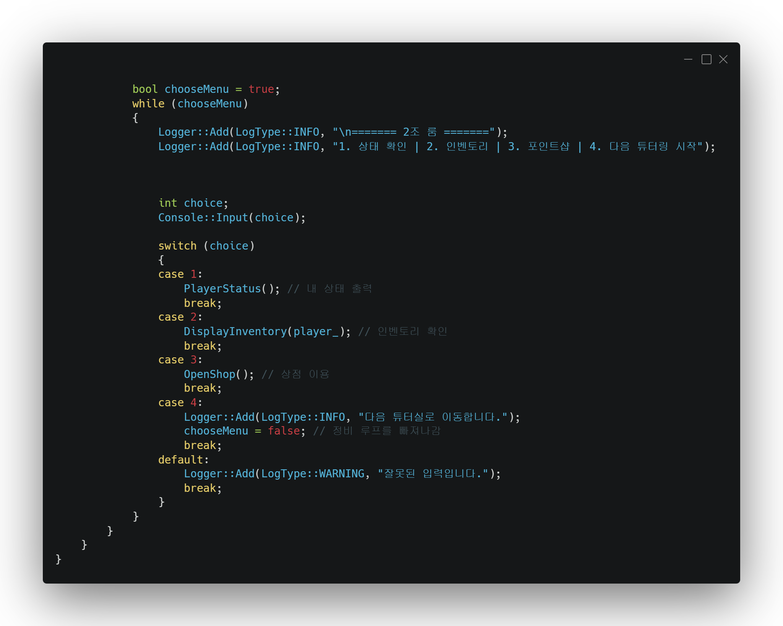
Run()
MENU 선택
배틀이 끝나고
상태
인벤토리
포인트샵
다음 전투
를 선택할 수 있게 하였습니다.

Slide 3
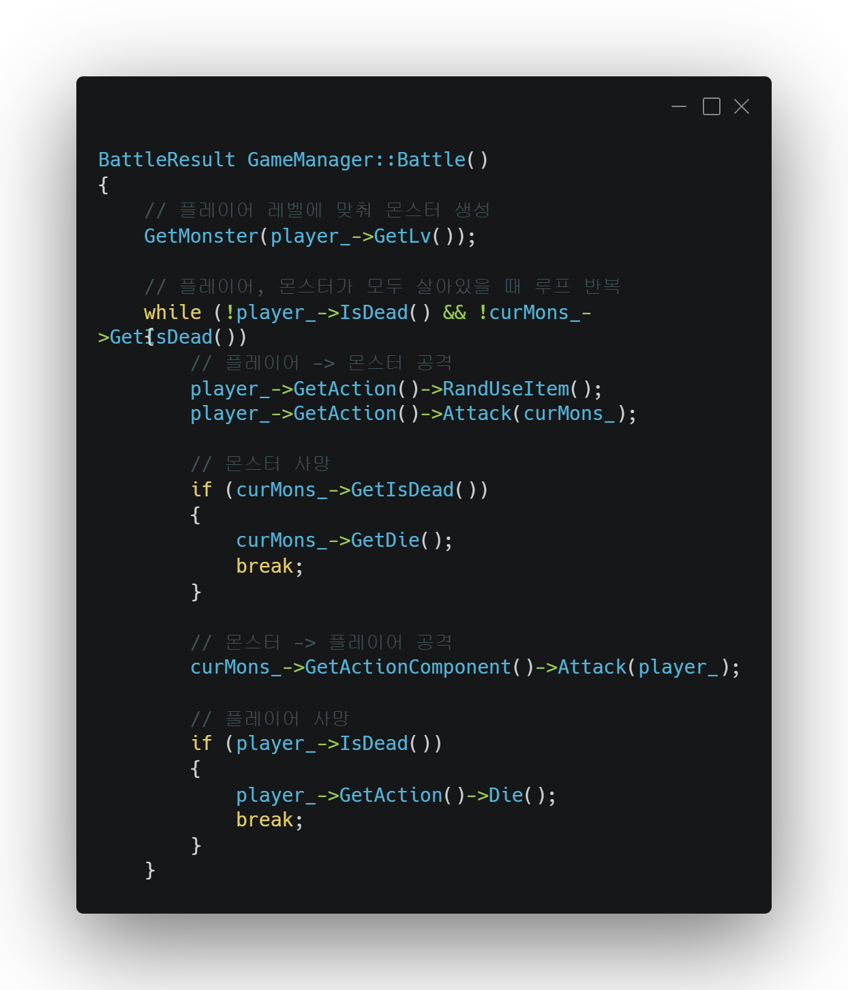
Battle()
랜덤으로 몬스터를 스폰하고 플레이어도 몬스터도 생존시 플레이어는 아이템을 랜덤으로 사용합니다.
이후 턴제로 공격을 가합니다.

Slide 4
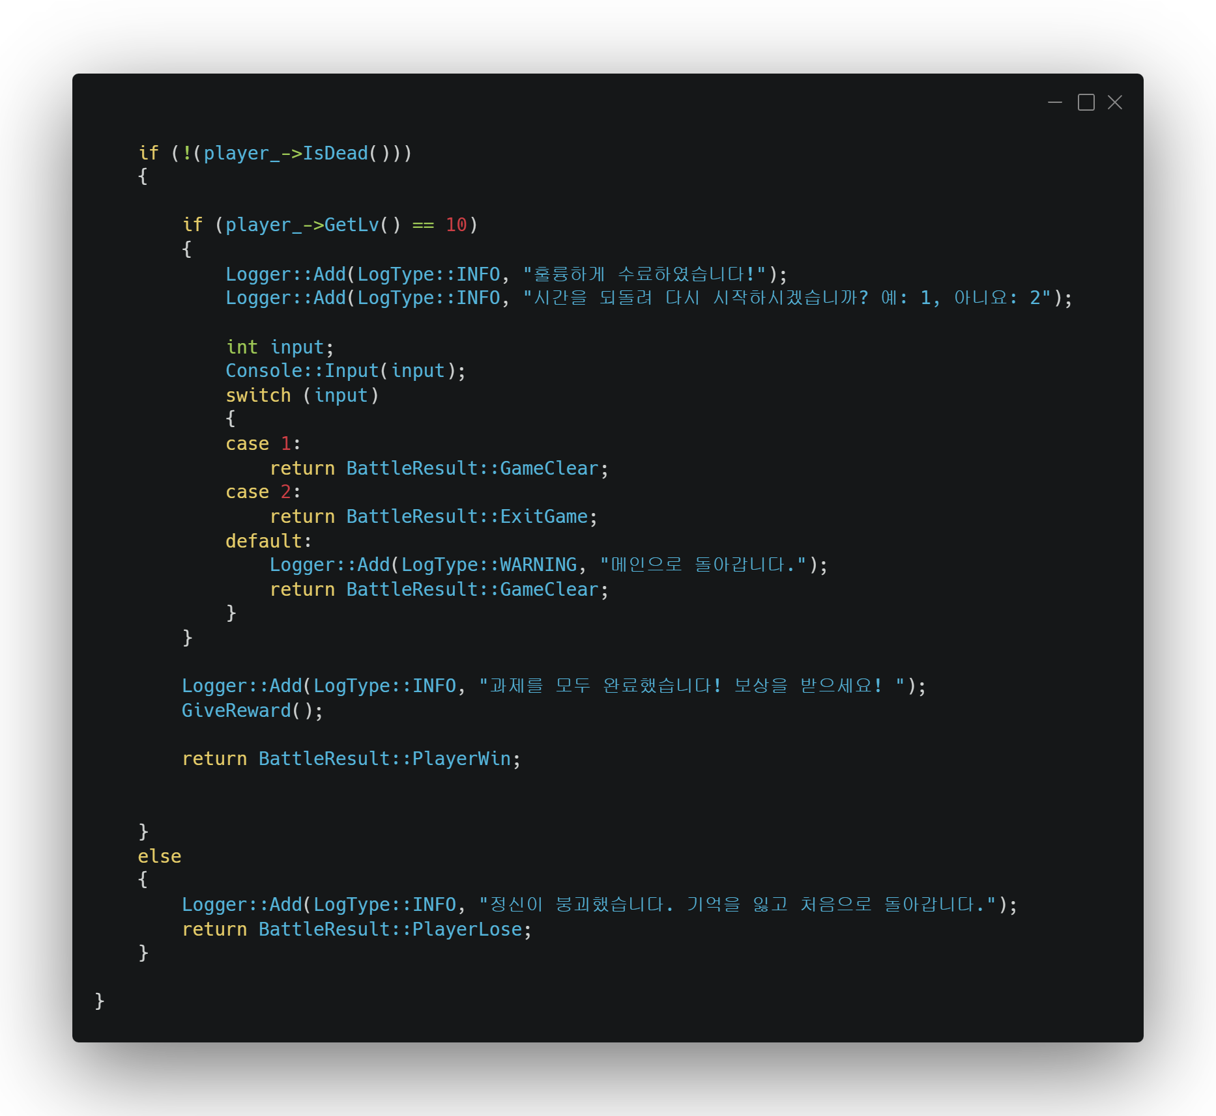
Battle()
레벨 10이 되면 보스몬스터가 출현합니다.
전투에서 생존했다면 게임이 종료되고
다시 시작할 지를 선택할 수 있습니다.

